Slide 1
LA CASA Y LA FAMILIA

Slide 2
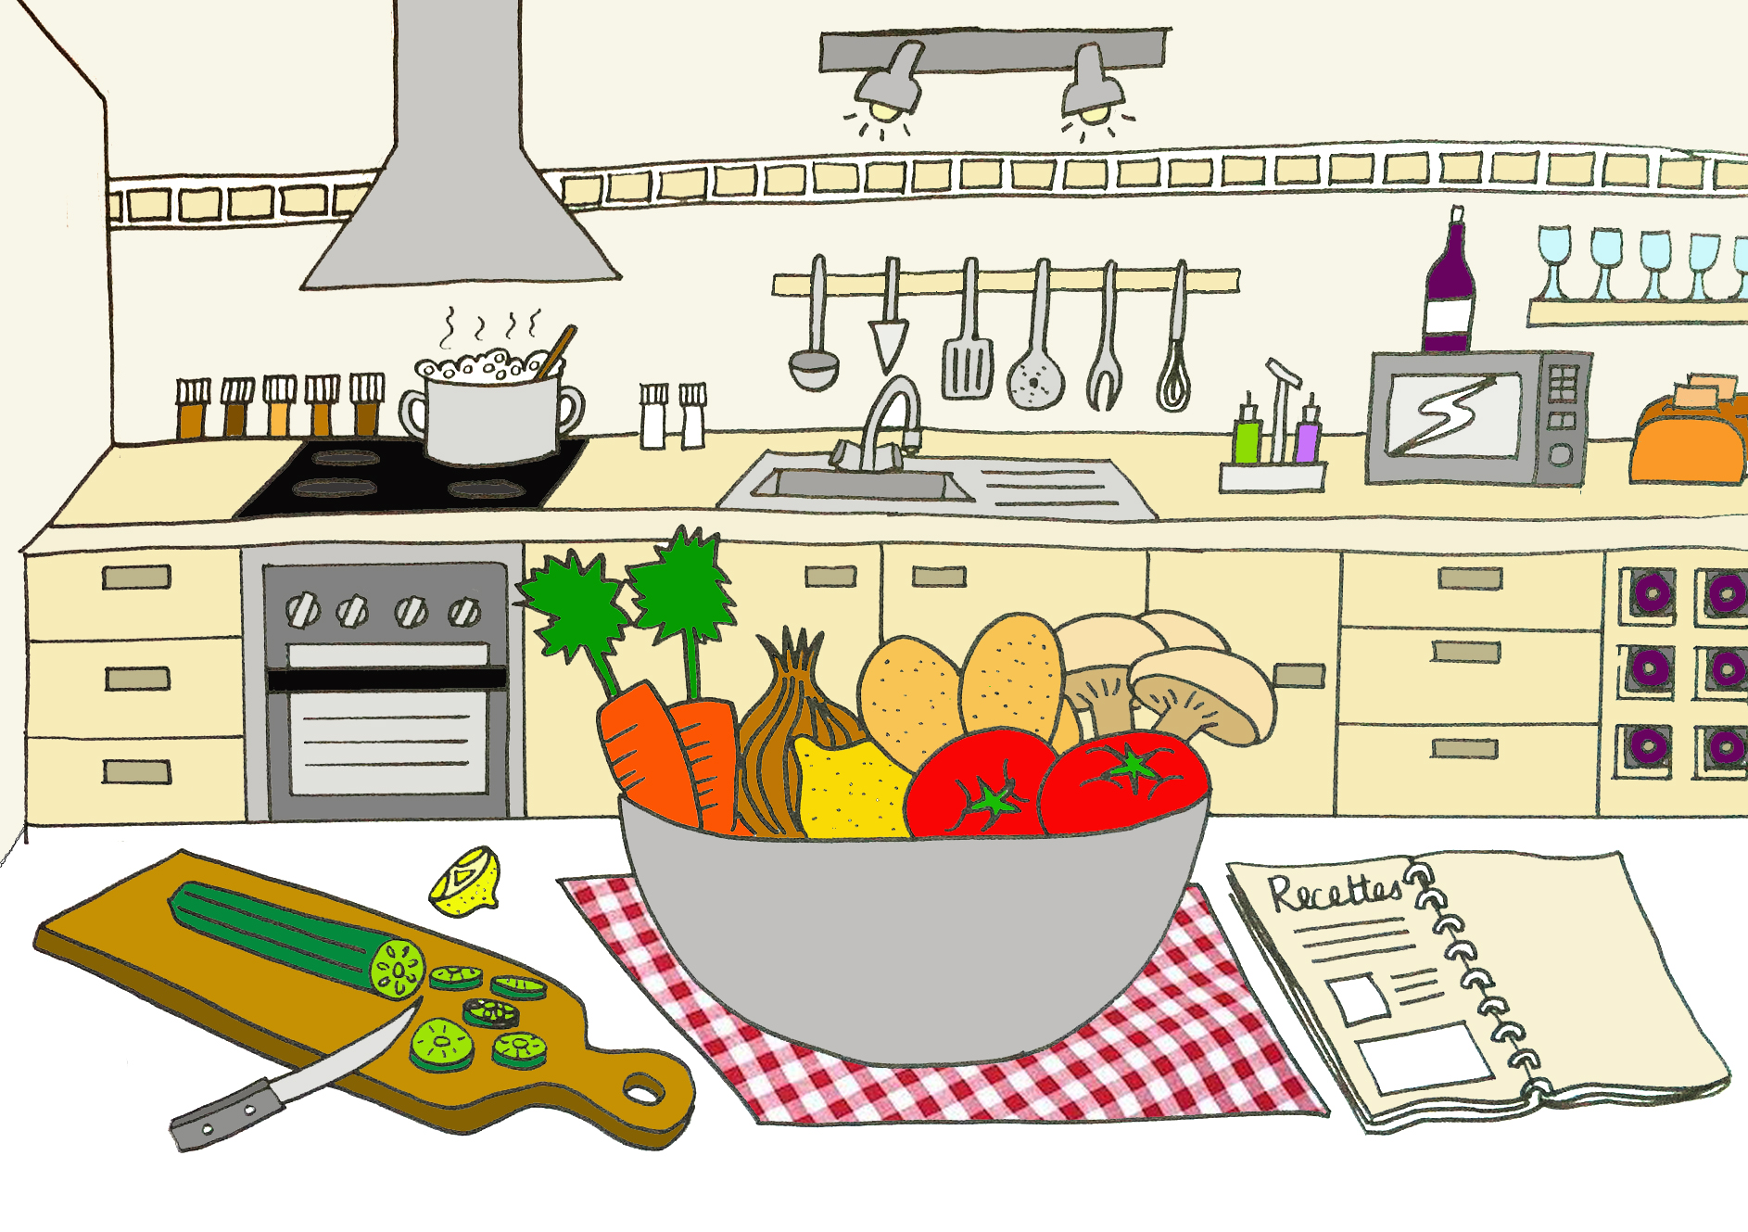
LA COCINA

Slide 3
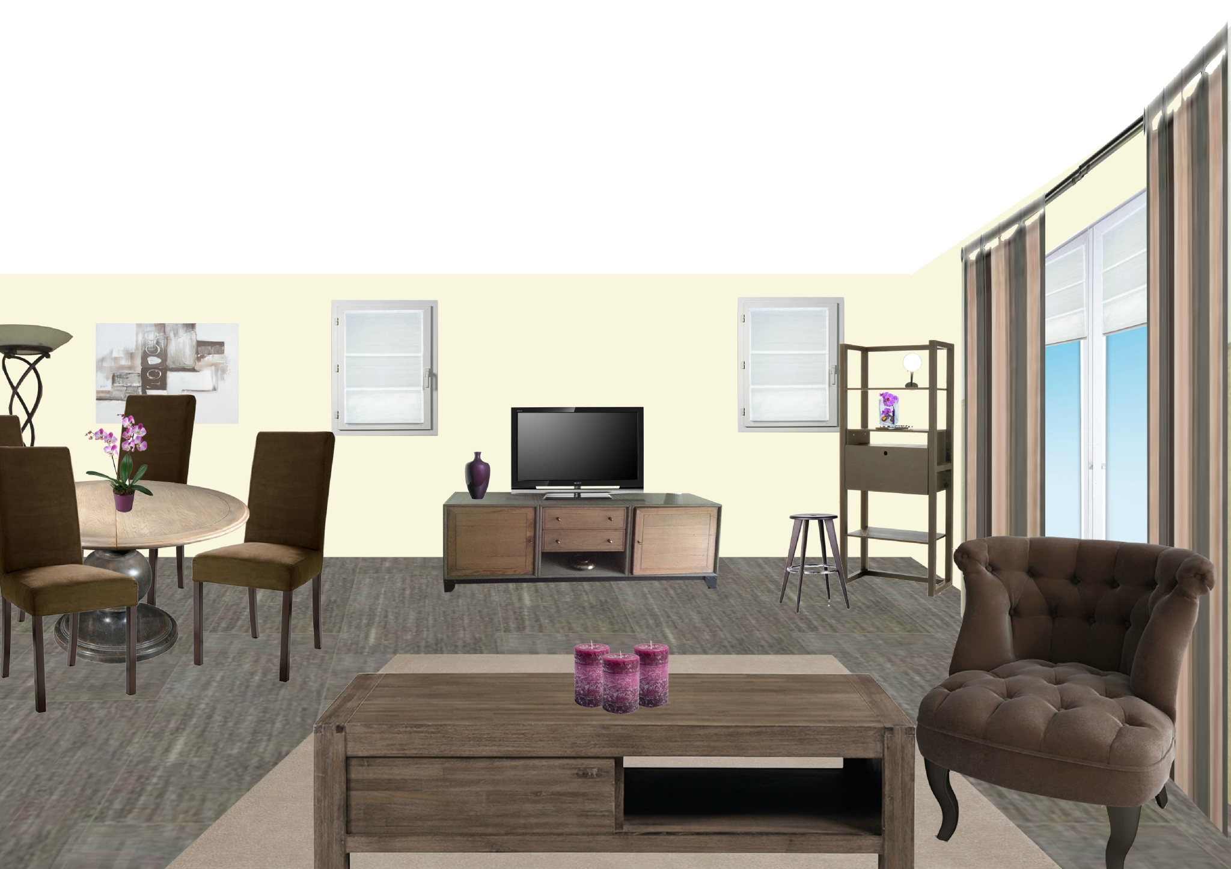
EL LIVING (la sala ) y el COMEDOR

Slide 4
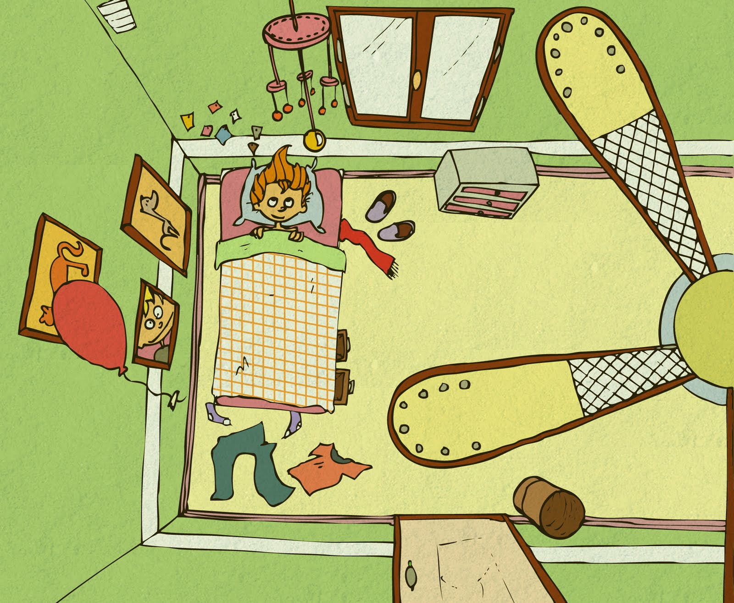
EL DORMITORIO

Slide 5
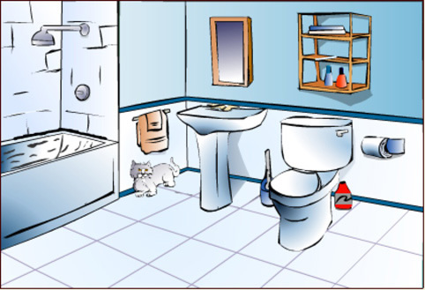
EL BAÑO

Slide 6
LA FAMILIA

Slide 7
Los lazos familiares

